Slide 1

betterCode (API) | März 2021, Online | @nilshartmann
NILS HARTMANN
https://nilshartmann.net
Heilsbringer oder Teufelszeug?
GraphQL
Eine Einführung
Slides (PDF): https://react.schule/bettercode2021-graphql

Slide 2

https://nilshartmann.net
NILS HARTMANN
nils@nilshartmann.net
Freiberuflicher Entwickler, Architekt, Trainer aus Hamburg
Java
JavaScript, TypeScript
React
GraphQL
Trainings & Workshops
https://reactbuch.de

Slide 3
"GraphQL is a query language for APIs and a runtime for fulfilling those queries with your existing data"
- https://graphql.org
GraphQL

Slide 4
GraphQL
Spezifikation: https://graphql.org/
2015 von Facebook erstmals veröffentlicht
Weitere Entwicklung seit 2018 in GraphQL Foundation
Umfasst:
Query Sprache und -Ausführung
Schema Definition Language
Nicht: Implementierung
Referenz-Implementierung: graphql-js

Slide 5
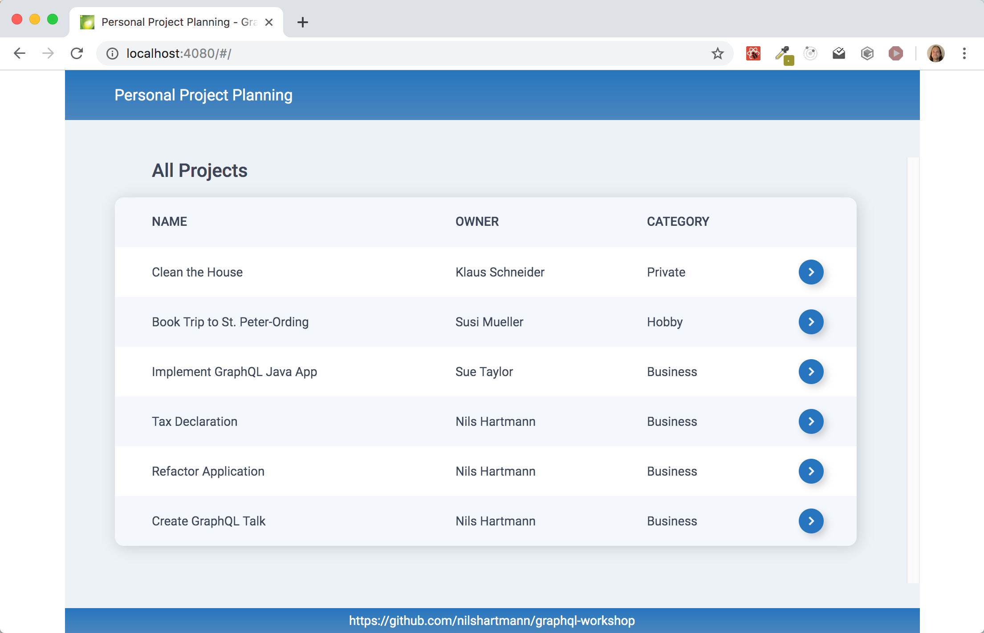
Source-Code: https://github.com/graphql-workshop
GraphQL praktisch

Slide 6
GraphQL APIs
GraphQL macht keine Aussage, wie unsere API aussieht
👉 Welche Daten wir zur Verfügung stellen, ist unsere Entscheidung
👉 Wir entscheiden, wie die API unserer Anwendung aussieht (GraphQL ist "nur" die Technologie)

Slide 7
GraphQL APIs
GraphQL macht keine Aussage, wie unsere API aussieht
👉 Welche Daten wir zur Verfügung stellen, ist unsere Entscheidung
👉 Wir entscheiden, wie die API unserer Anwendung aussieht (GraphQL ist "nur" die Technologie)
⛔️ "for people who can't make up their minds"

Slide 8
GraphQL APIs
API beschreiben: Das Schema
Eine GraphQL API muss mit einem Schema beschrieben werden
Schema legt fest, welche Types und Fields es gibt
Schema Definition Language (SDL)

Slide 9
GRAPHQL APIs
Schema Definition
Fachliches Objekt mit Feldern
type Project { id: ID!
title: String!
}

Slide 10
GRAPHQL APIs
Schema Definition
Objekt Graph
type User {
id: ID!
name: String!
}
type Project { id: ID!
title: String! owner: User!
tasks: [Task!]!
}
type Task {
id: ID!
title: string!
}

Slide 11
GRAPHQL APIs
Schema Definition
Einstiegspunkt in die API:
Root-Typen
type User {
id: ID!
name: String!
}
type Project { id: ID!
title: String! owner: User!
tasks: [Task!]!
}
type Query { projects: [Project!]!
project(projectId: ID!): Project }
type Mutation { addTask(newTask: NewTask): Task! }
type Task {
id: ID!
title: string!
}

Slide 12
GraphQL APIs
Schema: Instrospection
Root-Felder "__schema" und "__type" (Beispiel)
query {
__type(name: "Project") {
name
kind
description
fields {
name description
type { ofType { name } }
}
}
}
{
"data": {
"__type": {
"name": "Project",
"kind": "OBJECT",
"description": "Representation of a Project",
"fields": [ {
"name": "id", "description": "Id for this Project",
"type": { "ofType": { "name": "ID" }
}
},
{
"name": "title", "description": "Title of the project",
"type": { "ofType": { "name": "Int" }
}
},
...
]
}
}

Slide 13
GraphQL APIs
Schema: Instrospection
Root-Felder "__schema" und "__type" (Beispiel)
query {
__type(name: "Project") {
name
kind
description
fields {
name description
type { ofType { name } }
}
}
}
{
"data": {
"__type": {
"name": "Project",
"kind": "OBJECT",
"description": "Representation of a Project",
"fields": [ {
"name": "id", "description": "Id for this Project",
"type": { "ofType": { "name": "ID" }
}
},
Sehr gutes Tooling in IDE und anderen Tools! 😍
"Web-IDEs": GraphiQL, Playground
Plug-in für IntelliJ
Code Generatoren

Slide 14
Teil 1: Abfragen und Schema
"GraphQL is a query language for APIs and a runtime for fulfilling those queries with your existing data"
- https://graphql.org
GraphQL

Slide 15
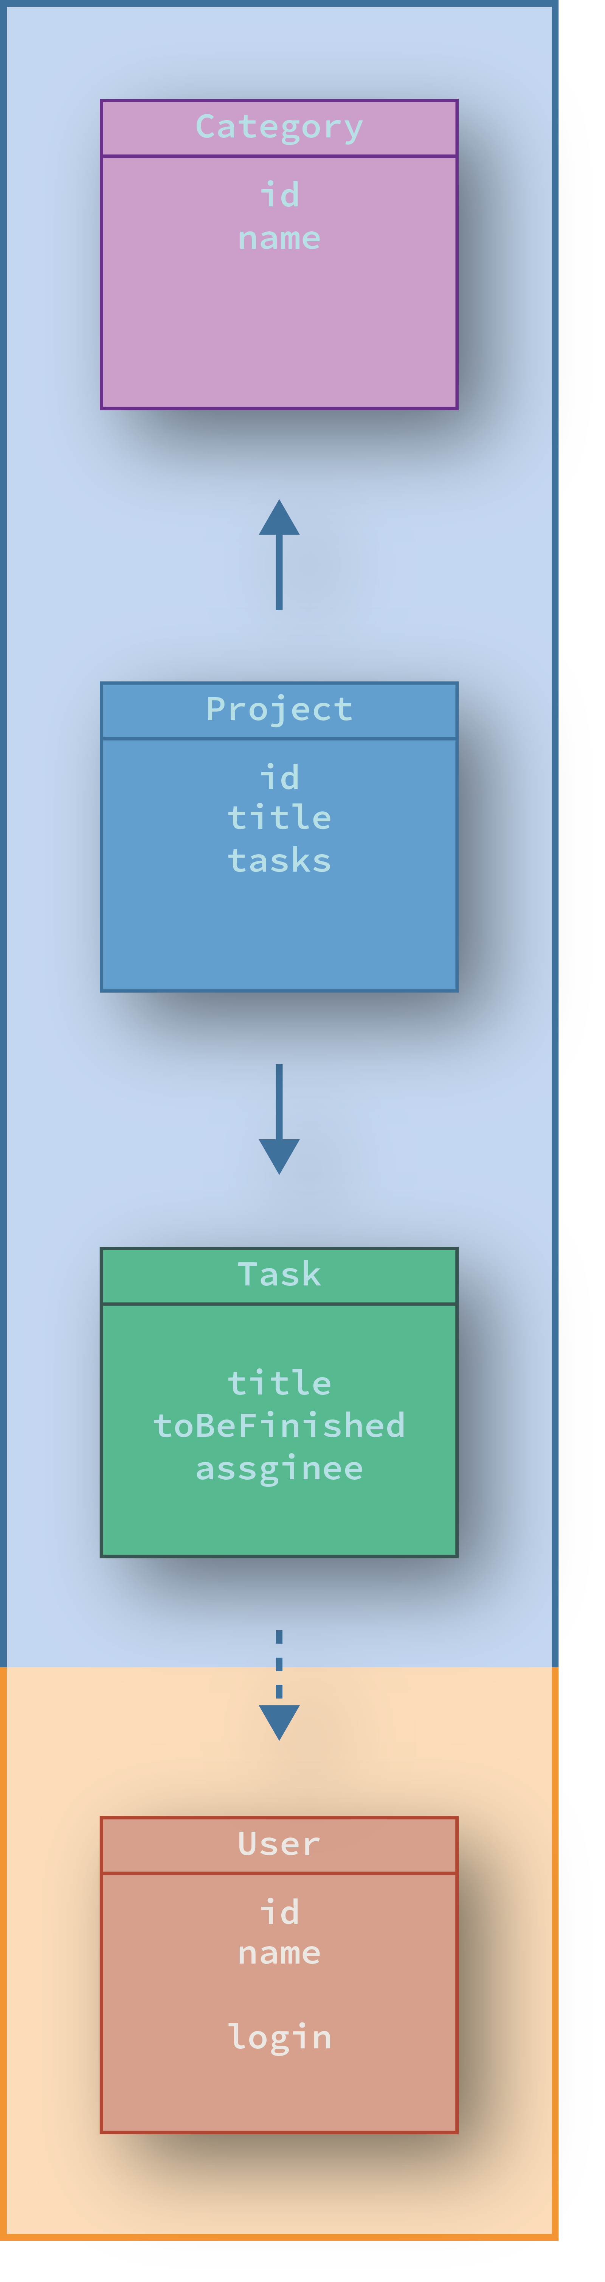
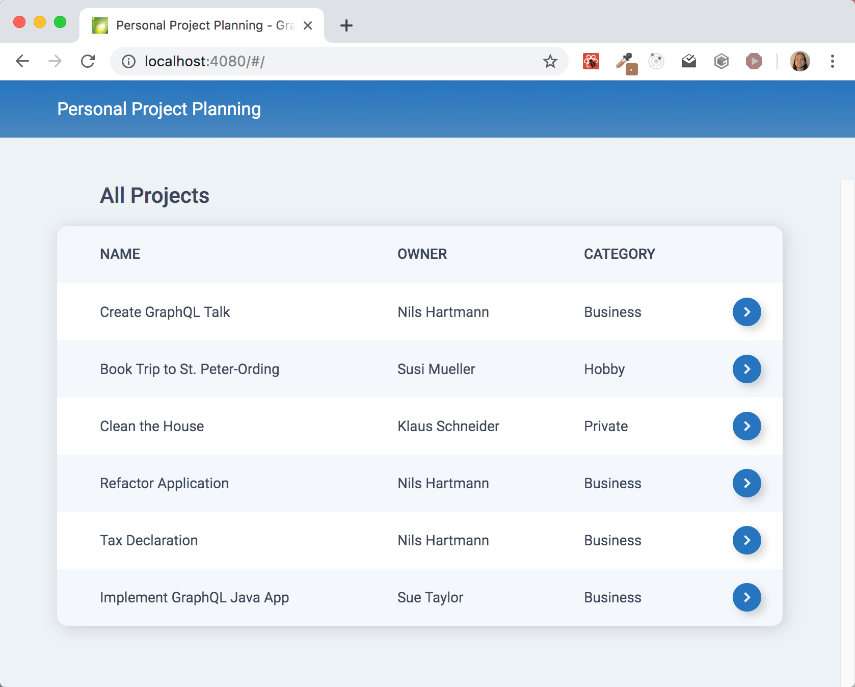
GraphQL Einsatzszenarien
Use-Case spezifische Abfragen – 1
{ projects {
id
title
owner { name }
category { name }
}
}

Slide 16
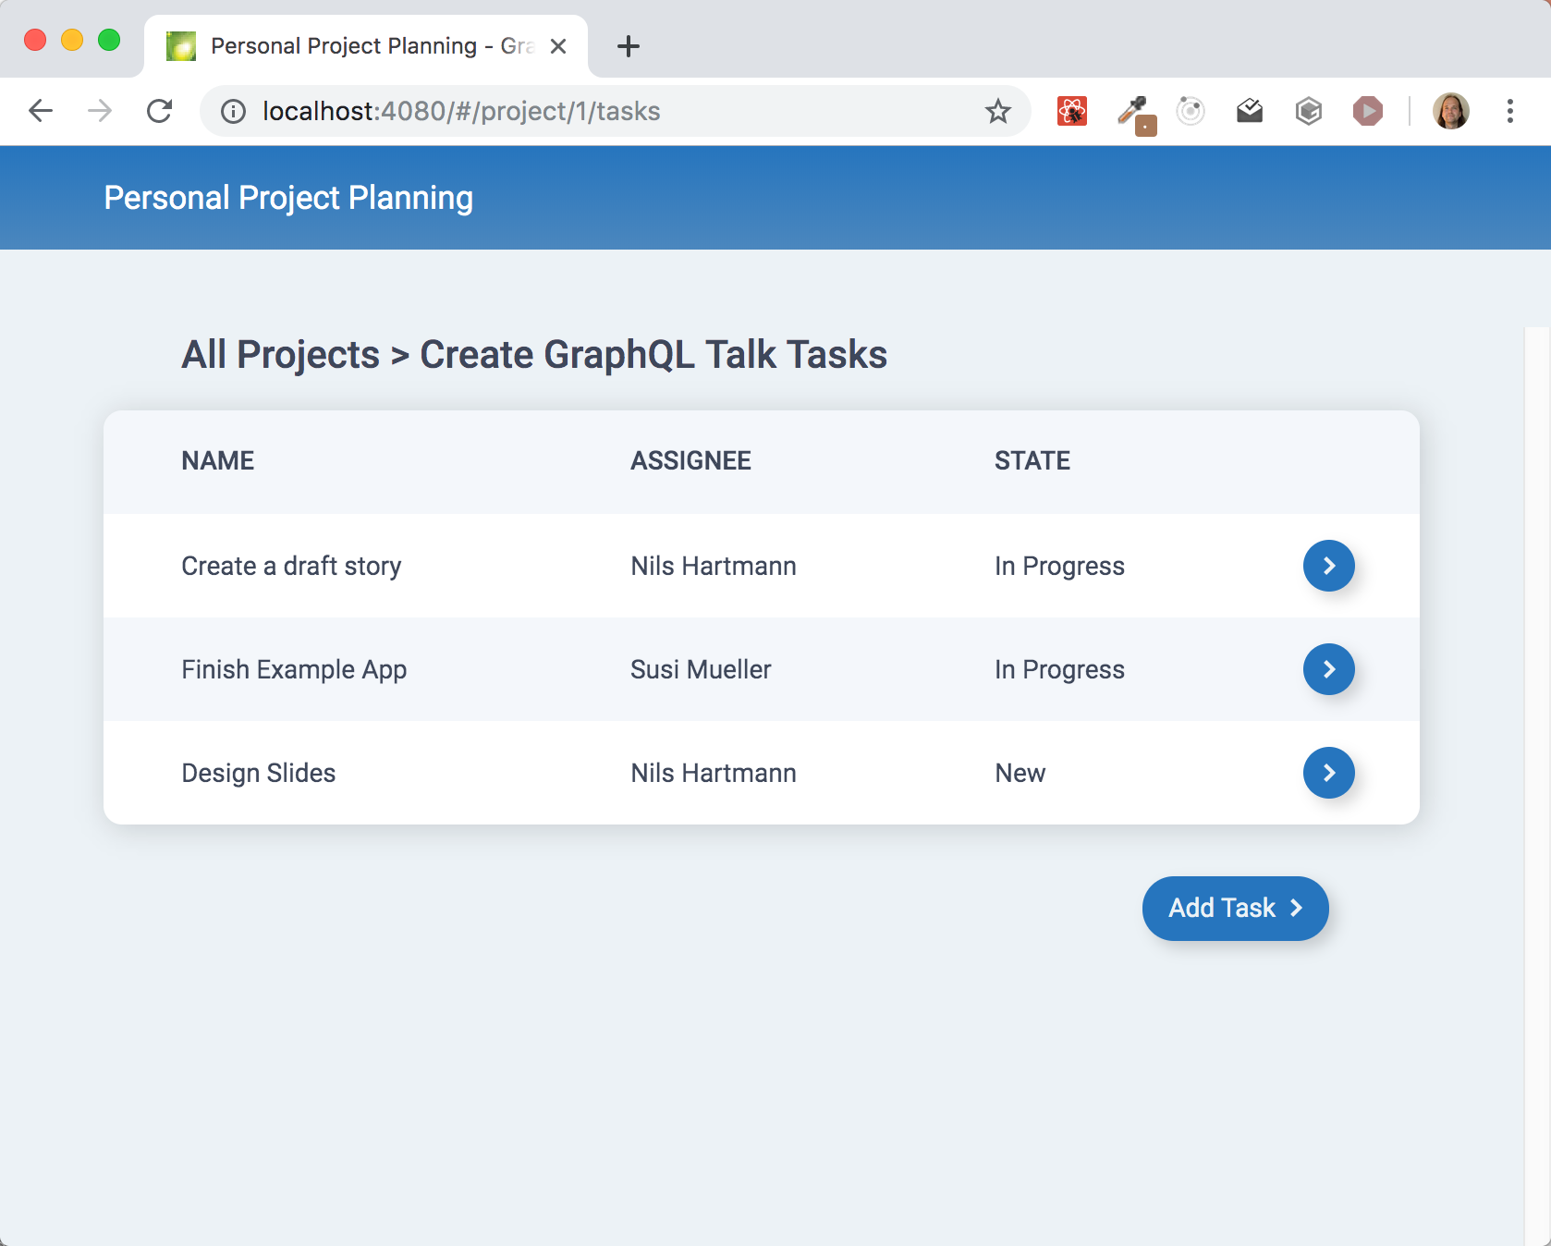
GraphQL Einsatzszenarien
Use-Case spezifische Abfragen – 2
{ project(...) {
title
tasks {
name
assignee { name }
state
}
}
}

Slide 17
GraphQL Einsatzszenarien
Use-Case spezifische Abfragen – 2
{ project(...) {
title
tasks {
name
assignee { name }
state
}
}
}
Abgefragt werden Daten, nicht Endpunkte 😈

Slide 18
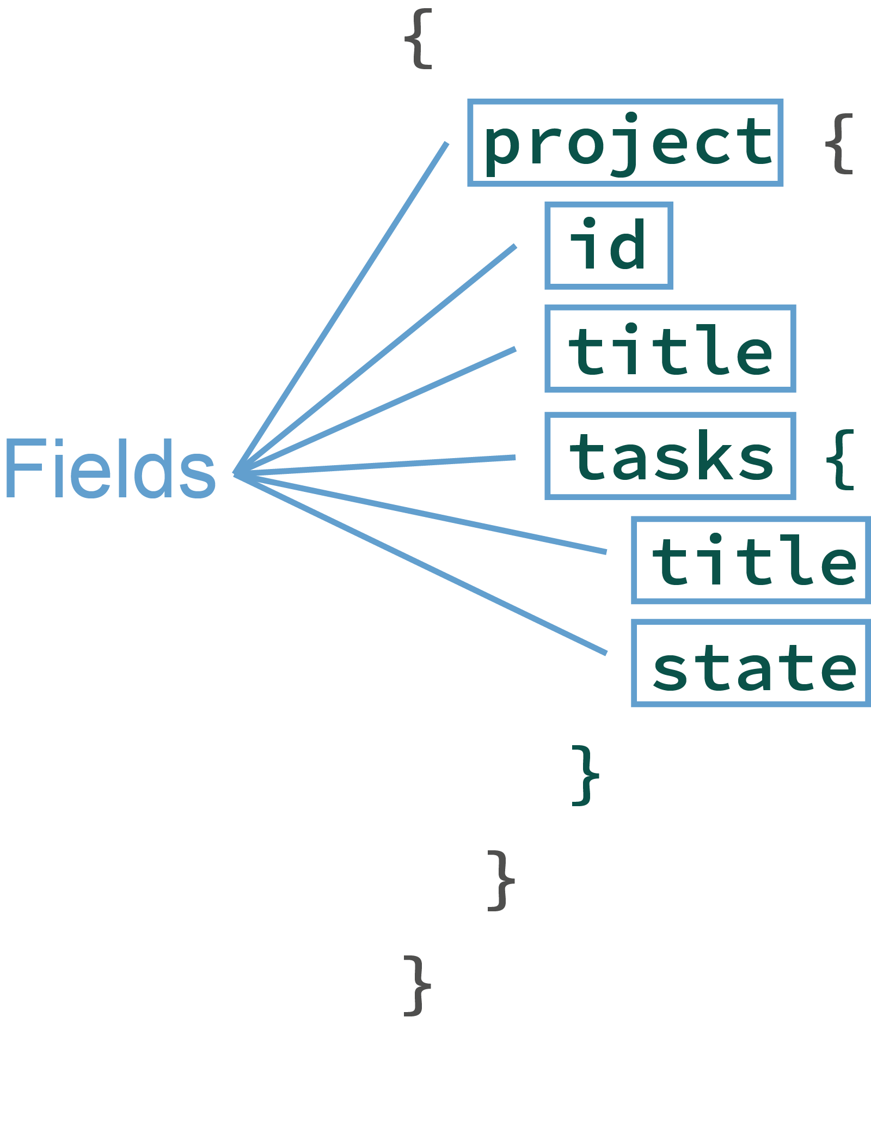
query Language
Strukturierte Sprache, um Daten von der API abzufragen
Abgefragt werden Felder von (verschachtelten) Objekten

Slide 19
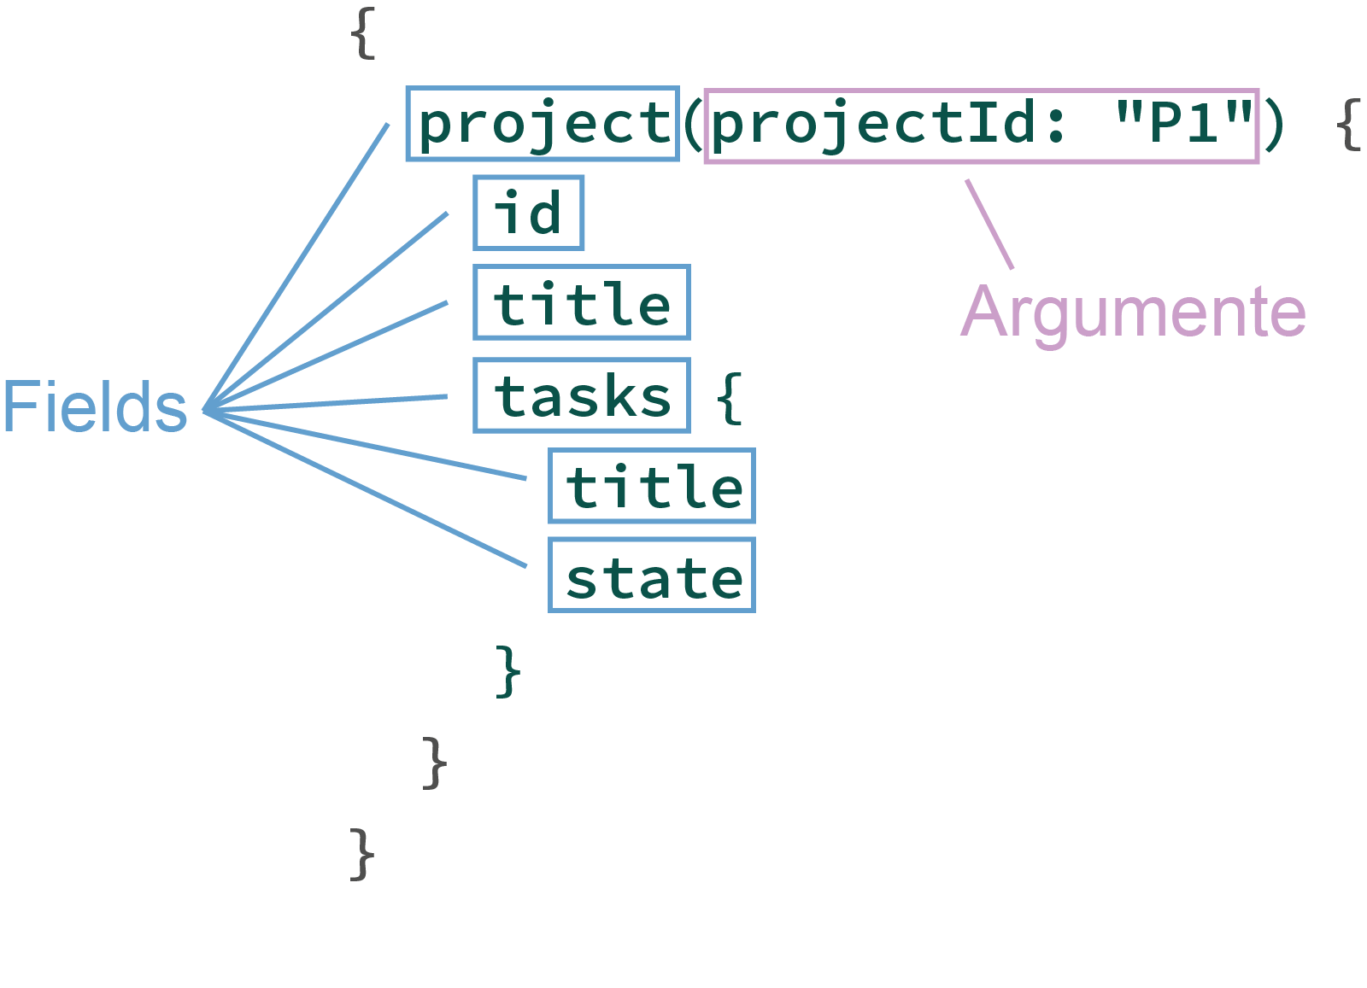
query Language
Strukturierte Sprache, um Daten von der API abzufragen
Abgefragt werden Felder von (verschachtelten) Objekten
Felder können Argumente haben

Slide 20
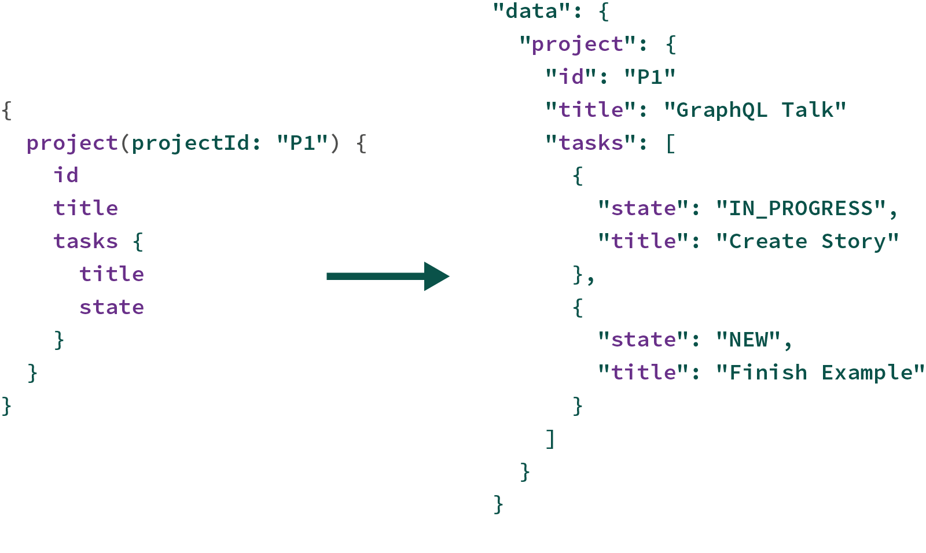
query Language
Ergebnis
Identische Struktur wie bei der Abfrage

Slide 21
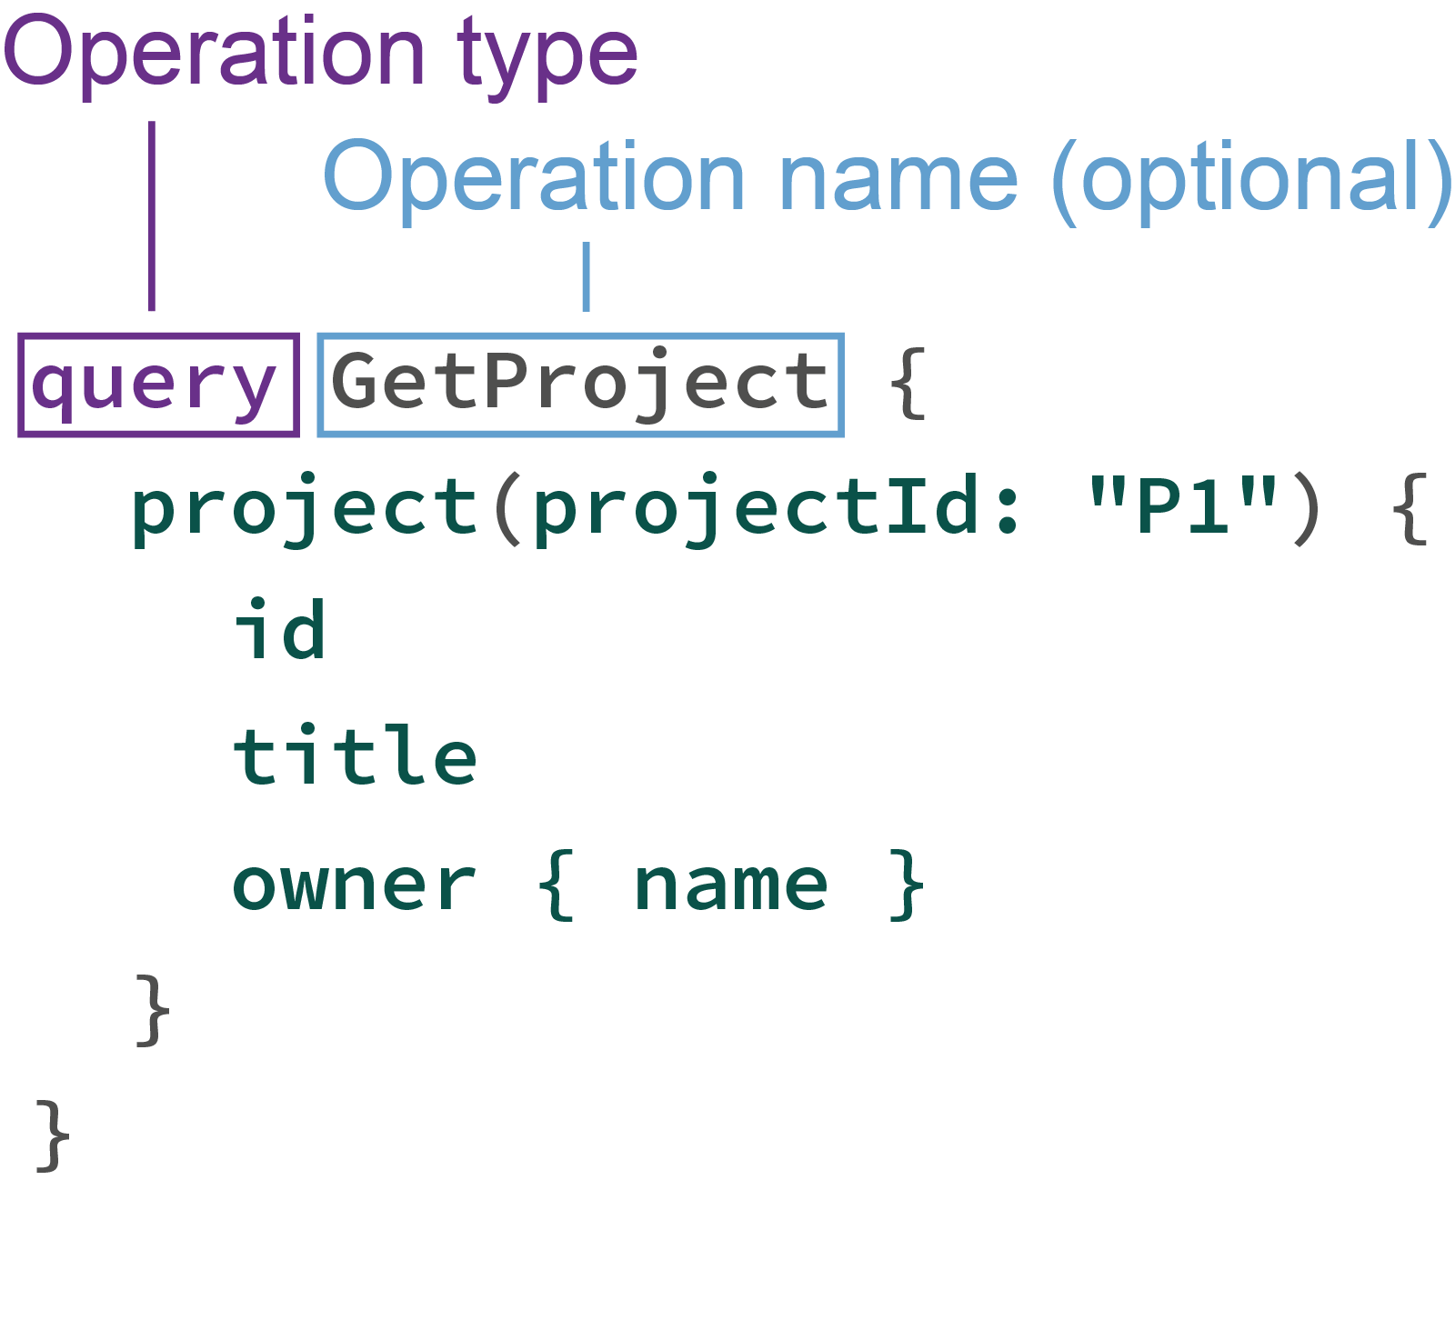
query Language: Operations
Operation: beschreibt, was getan werden soll
query, mutation, subscription

Slide 22
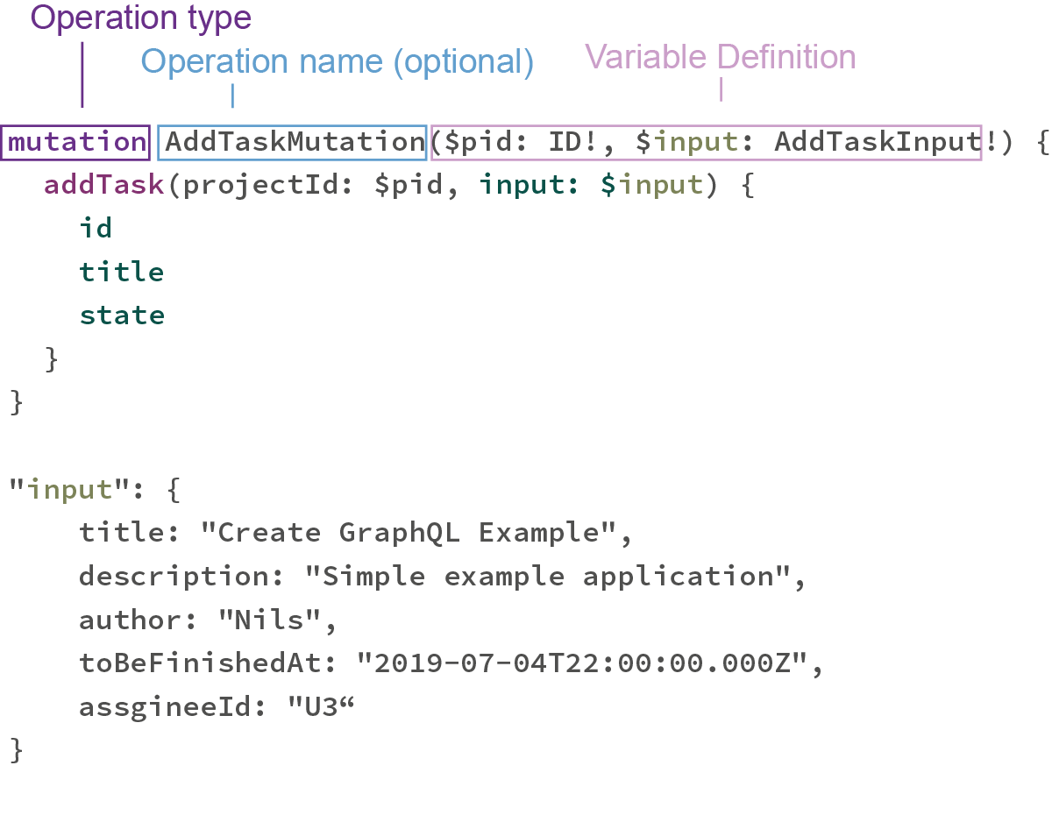
query Language: Mutations
Mutations
Mutation wird zum Verändern von Daten verwendet
Entspricht POST, PUT, PATCH, DELETE in REST
Rückgabe Wert kann frei definiert werden (z.B. neue Entität)

Slide 23
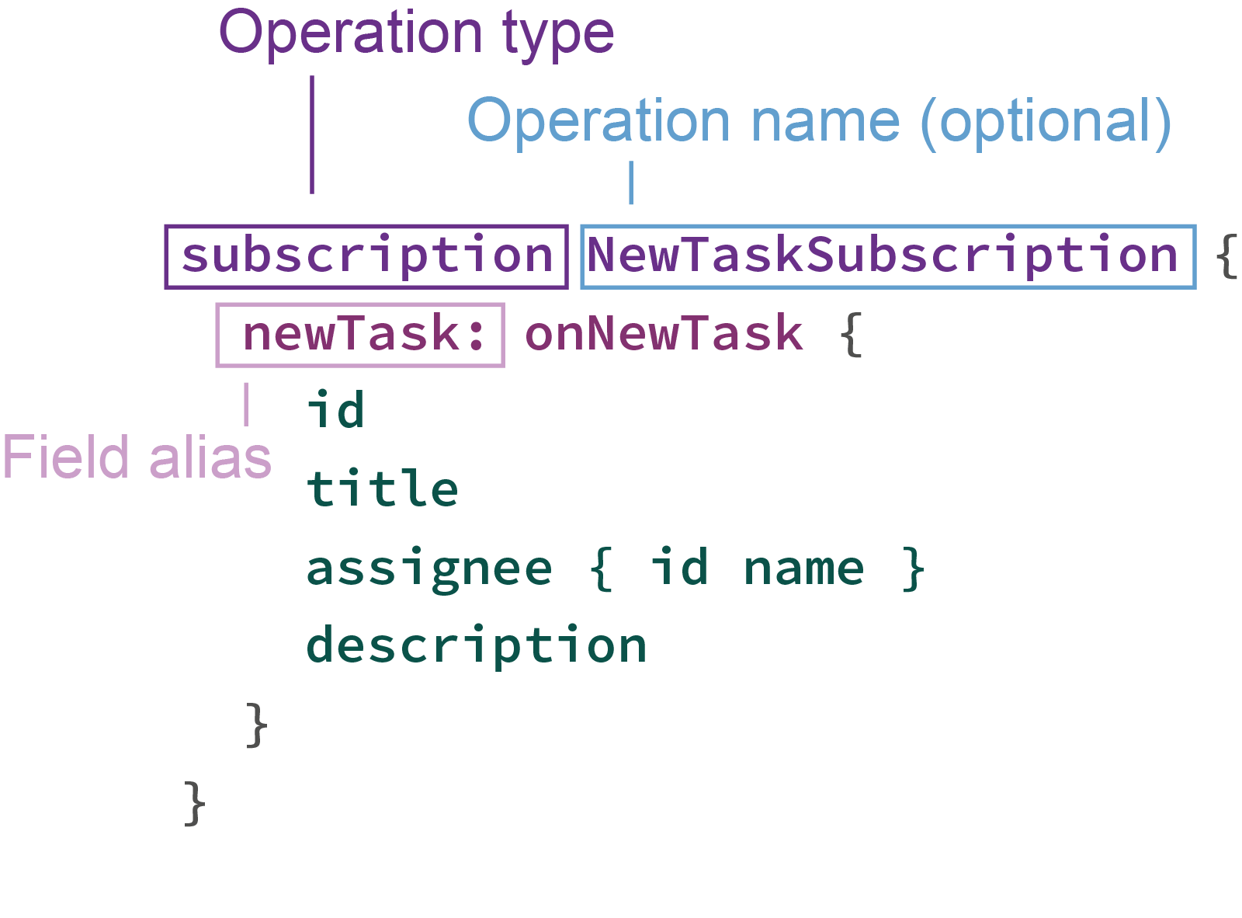
query Language: Mutations
Subscription
Automatische Benachrichtigung bei neuen Daten

Slide 24
Queries ausführen
Queries werden über HTTP ausgeführt
Üblicherweise per POST
Ein einzelner Endpoint (üblicherweise /graphql)
Eine Version
$ curl -X POST -H "Content-Type: application/json" \
-d '{"query":"{ projects { title } }"}' \
http://localhost:5000/graphql
{"data":
{"projects": [
{"title": "Create GraphQL Talk"},
{"title ": "Book Trip to St. Peter-Ording"},
{"title ": "Clean the House"},
{"title ": "Refactor Application"},
{"title ": "Tax Declaration"},
{"title ": "Implement GraphQL Java App"}
]}
}

Slide 25
Queries ausführen
Antwort vom Server
JSON-Objekt
HTTP Status Codes spielen keine Rolle
{
{"errors":
[
{ "message": "Could not read User with ID 123",
"locations": [ . . . ],
"path": [ "project", "task", "assignee" ]
}
]
},
{"data": {"projects": [ . . . ] },
{"extensions": { . . . }
}

Slide 26
Teil 2: Runtime-Umgebung (AKA: Eure Anwendung)
"GraphQL is a query language for APIs and a runtime for fulfilling those queries with your existing data"
- https://graphql.org
GraphQL
(Beispiel: Java)

Slide 27
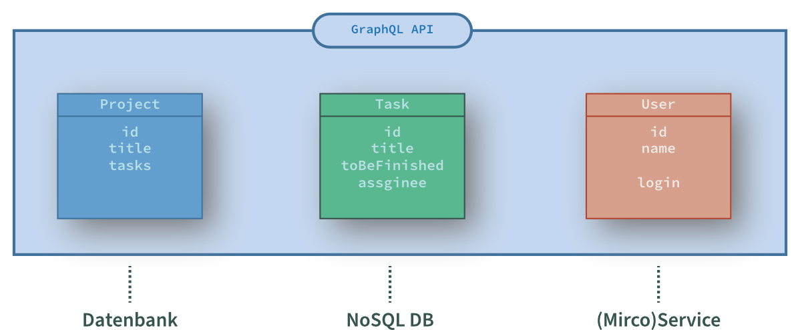
GraphQL Runtime
GraphQL macht keine Aussage, wo die Daten herkommen
👉 Ermittlung der Daten ist unsere Aufgabe
👉 Müssen nicht aus einer Datenbank kommen

Slide 28
GraphQL für Java-Anwendungen
Beispiel: graphql-java
Die gezeigten Konzepte sind in GraphQL-Frameworks für andere Programmiersprachen ähnlich!

Slide 29
GraphQL für Java-Anwendungen
DataFetcher
Ein DataFetcher liefert ein Wert für ein angefragtes Feld
(In anderen Implementierungen auch Resolver genannt)

Slide 30
GraphQL für Java-Anwendungen
DataFetcher
Ein DataFetcher liefert ein Wert für ein angefragtes Feld
(In anderen Implementierungen auch Resolver genannt)
DataFetcher ist funktionales Interface (kann als Lambda implementiert werden):
interface DataFetcher<T> { T get(DataFetchingEnvironment environment); }

Slide 31
DataFetcher
DataFetcher implementieren
Beispiel: users-Feld
public class UserDataFetchers {
public DataFetcher<List<User>> usersFetcher() {
return environment -> userRepository.findAll();
}
}
type Query { users: [User!]!
}

Slide 32
DataFetcher
DataFetcher implementieren: Argumente
environment gibt Informationen über den Query (z.B. Argumente)
public class UserDataFetchers {
public DataFetcher<User> userFetcher() {
return environment -> {
String userId = environment.getArgument("userId");
return userRepository.getUser(userId);
};
}
}
}
type Query { users: [User!]!
user(userId: ID!): User
}

Slide 33
DataFetcher
DataFetcher implementieren: Mutations
technisch analog zu Query
dürfen Daten verändern
public DataFetcher<Task> addTaskMutationFetcher() {
return environment -> {
final Map<String, Object> ri =
environment.getArgument("taskInput");
Task t = new Task();
t.setTitle((String)taskInput.get("title"));
r.setDescription((String)taskInput.get("description"));
return taskService.addTask(t);
};
}
}
type Mutation { addTask
(taskInput: AddTaskInput):
Task! }

Slide 34
DataFetcher
DataFetcher implementieren: für eigene Typen
Felder benötigten eigenen DataFetcher, wenn sie nicht am zuvor zurückgegebenen Objekt enthalten sind
Beispiel: owner-Feld ist nicht am Project POJO definiert, nur dessen Id (User selbst kommt aus "Microservice")
public class Project {
long id;
String title;
Category category;
String ownerId;
...
}
query {
project(id: 1) {
id
owner {
name
}
}
}
GraphQL API: Owner Object
Java Klasse: "nur" String

Slide 35
DataFetcher
DataFetcher für eigene Typen
Für eigene Typen bzw. deren Felder können ebenfalls DataFetcher definiert werden
Funktionieren wie gesehen, nur dass Parent-Objekt ("Source") übergeben wird
query {
project(id: 1) {
id
owner {
name
}
}
}
public class ProjectDataFetchers {
DataFetcher<User> ownerFetcher = environment -> {
Project parent = env.getSource();
String ownerId = parent.getOwnerId();
return userService.getUser(ownerId);
};
}

Slide 36
Optimierungen
Implementierungen können "herausfordernd" sein
1+n-Problem
Caching
Performance, ...

Slide 37
Optimierungen
Implementierungen können "herausfordernd" sein
1+n-Problem
Caching
Performance, ...
Mögliche Lösungen: DataLoader (Aufrufe zusammenfassen und Cachen)

Slide 38
Optimierungen
Implementierungen können "herausfordernd" sein
1+n-Problem
Caching
Performance, ...
Mögliche Lösungen: DataLoader (Aufrufe zusammenfassen und Cachen) Asynchrone DataFetcher (Daten parallel ermitteln)

Slide 39
Optimierungen
Implementierungen können "herausfordernd" sein
1+n-Problem
Caching
Performance, ...
Mögliche Lösungen: DataLoader (Aufrufe zusammenfassen und Cachen) Asynchrone DataFetcher (Daten parallel ermitteln) Persistent Queries (Server kann Queries an Hand von Ids erkennen, kein Standard!)

Slide 40
out-of-scope
GraphQL macht keine Aussage über...
Security, Paginierung, Sortierung, Filterung
Muss für die eigene API jeweils konzeptioniert und entwickelt werden

Slide 41
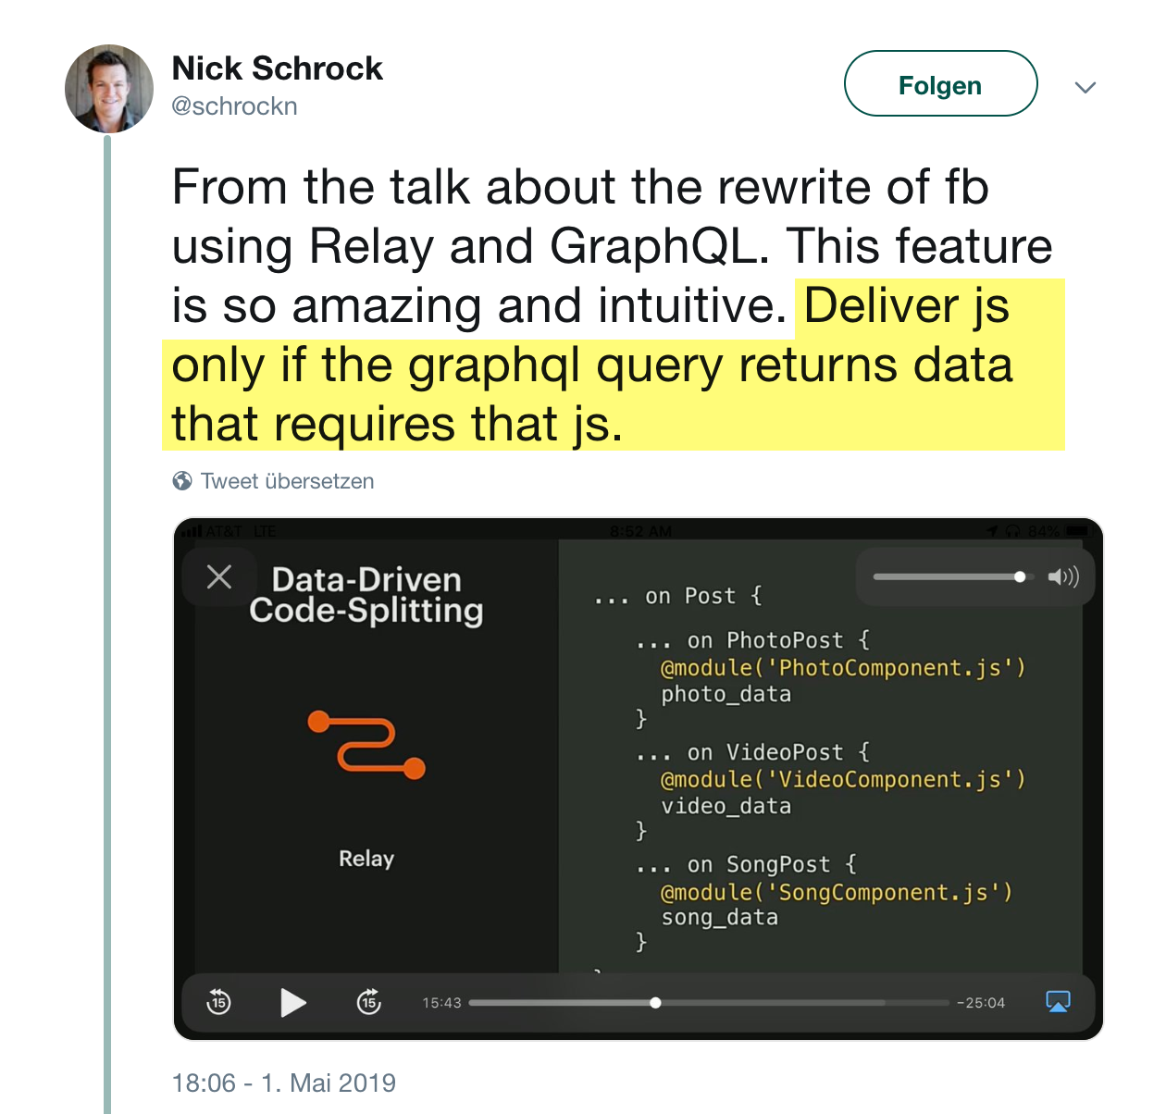
out-of-scope
Ausblick? 😱
https://twitter.com/schrockn/status/1123619660732047360

Slide 42
GraphQL – Heilsbringer oder Teufelszeug?
Zusammenfassung

Slide 43
GraphQL
GraphQL != Mainstream
Implementierungen und Einsatz noch "bleeding edge" (?)
Wenig erprobte Best-Practices (?)

Slide 44
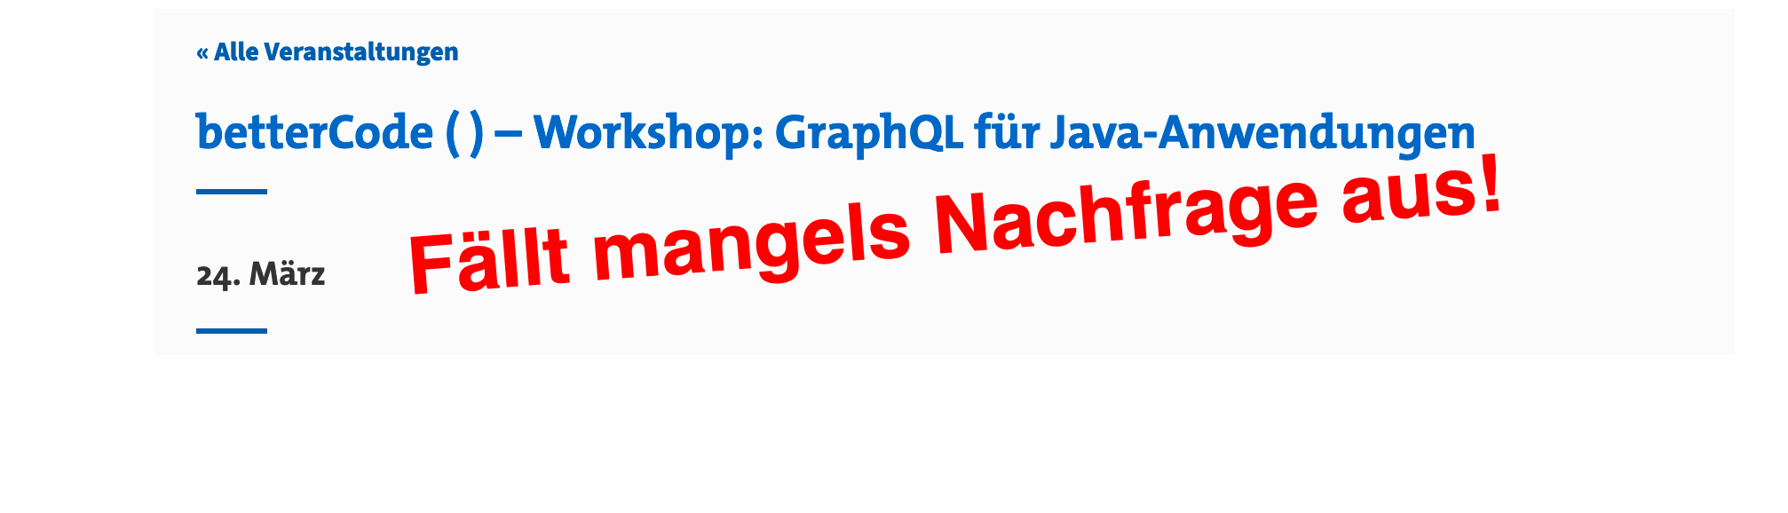
GraphQL
GraphQL != Mainstream
Implementierungen und Einsatz noch "bleeding edge" (?)
Wenig erprobte Best-Practices (?)

Slide 45
GraphQL
GraphQL - Zusammenfassung
GraphQL != SQL
kein SQL, keine "vollständige" Query-Sprache
wir definieren explizit eine API
keine Datenbank!
kein Framework!

Slide 46
GraphQL
GraphQL - Zusammenfassung
Schema
Erzwingt API Design (ob gut oder schlecht, aber man muss es tun)
Ermöglicht sehr gutes Tooling und Typsicherheit in der Entwicklung
Exploration von unbekannten APIs möglich

Slide 47
GraphQL
GraphQL - Zusammenfassung
Interessante, aber noch relativ junge Technologie Bricht mit einigen Gewohnheiten aus REST Erfordert umdenken
Für APIs, die von Externen verwendet werden sollen, vielleicht noch nicht richtig

Slide 48
GraphQL
GraphQL - Zusammenfassung
Bibliotheken und Frameworks für viele Sprachen Prototyp zum Ausprobieren in der Regel schnell gebaut
Spannende Experimente und Ideen Schema-Merging (Federation), Code-Generierungen, ...

Slide 49
GraphQL
GraphQL - Zusammenfassung
(noch) kein Mainstream
Meine Empfehlung: ausprobieren, beobachten

Slide 50
HTTPS://NILSHARTMANN.NET | @nilshartmann
Vielen Dank!
Beispiel-Code: https://github.com/nilshartmann/graphql-java-talk
Slides: https://react.schule/bettercode2021-graphql
Kontakt & Fragen: nils@nilshartmann.net

Slide 51
Links
Weitere GraphQL Projekte im Java-Umfeld
HTTP Endpunkt: graphql-java-servlet (https://github.com/graphql-java-kickstart/graphql-java-servlet)
Spring Boot Starter: https://github.com/graphql-java-kickstart/graphql-spring-boot
GraphQL Schema mit Java Annotations beschreiben: https://github.com/Enigmatis/graphql-java-annotations

Slide 52
Links
GraphQL MicroProfile
Spezifikation: https://github.com/eclipse/microprofile-graphql
Quarkus: https://quarkus.io/guides/microprofile-graphql
Open Liberty: https://openliberty.io/blog/2020/06/05/graphql-open-liberty-20006.html#GQL

Slide 53
Links
GraphQL Code Generator
Generator für zahlreiche Sprachen und Bibliotheken: https://graphql-code-generator.com/
Generator für Queries und Antworten (Java): https://github.com/adobe/graphql-java-generator
Spring Boot Starter: https://github.com/graphql-java-kickstart/graphql-spring-boot

Slide 54
Links
GraphQL APIs für bestehende Datenbanken
GraphQL als ORM Ersatz (JavaScript, Go): https://prisma.io/
Instant GraphQL Schema für PostgresDB (Node.JS): https://www.graphile.org/postgraphile/
Instant GraphQL Schema für PostgresDB: https://hasura.io/

Slide 55
Links
Meine GraphQL-Artikel bei heise Developer (Bisschen älter schon, aber Grundlagen noch aktuell)
Teil 1, Java Backend: https://www.heise.de/developer/artikel/Java-Anwendungen-mit-GraphQL-Teil-1-4205852.html
Teil 2, Frontend mit Apollo, React und TypeScript: https://www.heise.de/developer/artikel/GraphQL-Clients-mit-React-und-Apollo-Teil-2-4273017.html

